Slide 1
Skjermer og Skrivere
En intro før gruppearbeid

Slide 2
Pixel – Picture Element
Den minste komponenten i et digitalt bilde
Uttrykkes som Dots Per Inches når vi snakker om printere
Fargedybden er gitt av hvor mange bits vi bruker til å beskrive hver farge per pixel
F. eks. 24 bpp, 2²⁴ = 16,777,216 color (Truecolor)
Jo flere pixler, jo nærmere orginalen kan vi beskrive bildet (digital vs analog!)
Uttrykkes enten som f. eks. 640x480 (horisontal x vertikal) eller som 0,3 megapixler

Slide 3
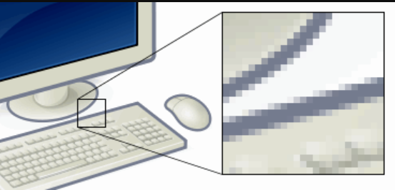

Slide 4
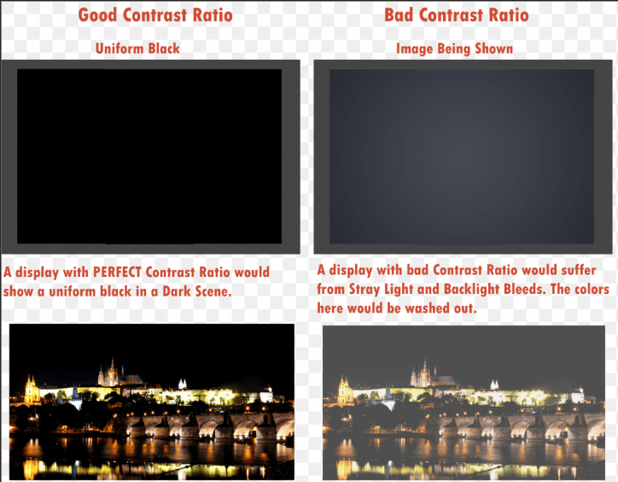
Contrast Ratio
Forskjellen mellom lysstyrken i det lyseste og det mørkeste punktet

Slide 5
Response time og Frame Rate
Hvor lang tid det tar skjermen å gå fra en helt svart pixel til en helt hvit pixel og tilbake igjen kaller vi Response Time
Frame Rate oppgis i Hz
Vanlig film er gjerne 24 FPS, TV-sendinger er 50Hz, er den for lav kan vi oppfatte «Flicker»
På gamle skjermer kunne man få Burn-In, nå snakker vi om Image Persistence

Slide 6
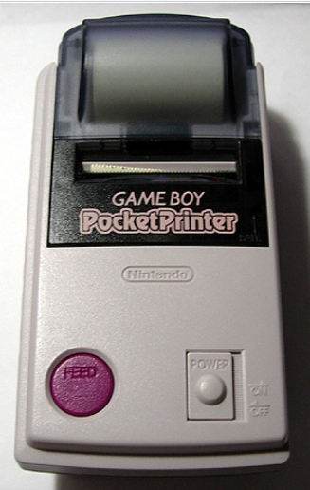
Skrivere
Jo flere bevegelige deler, jo mer kan gå galt
Hastighet oppgis oftest enten i mm/s eller Pages Per Minute (PPM)
Kostnad per side er viktig!
Ulik teknologi passer til ulik bruk
Impact vs Non-impact

Slide 7
Mulige stikkord til gruppearbeid
Kort, overordna beskrivelse av teknologien
Hva er styrkene / svakheten til denne typen monitor / printer?
Bruker den mye strøm? Ellers miljøvennlig?
Bråker den? Er den praktisk?
Oppløsning / Størrelse / Farge(dybde) / etc etc
Pris? Brukes den fortsatt? Er den rå!?
Notes:
Daisy Wheel & Dot-Matrix / Inkjet / Laser / Thermal / 3D-Printere
CRT / LCD / Plasma / OLED

Slide 8
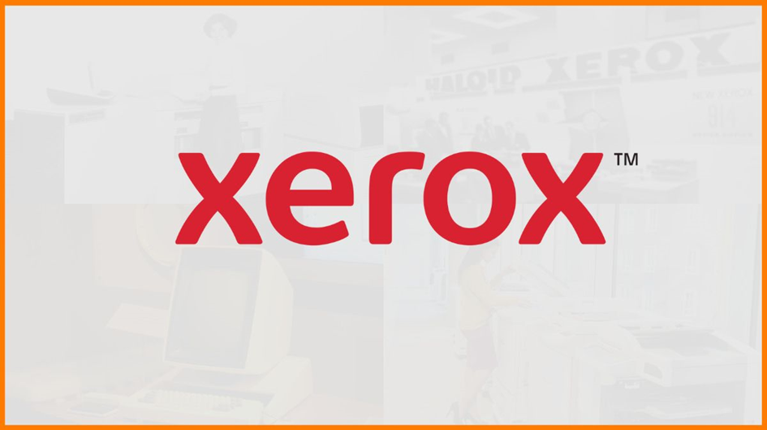
Funfact
Set in New York, Xerox is an American company that sells print and digital document products and services like photocopiers, fax machines, and laser printers. As of 2021, Xerox offers its services to 160 countries around the globe.
Xerox has also developed several technologies like GUI, mouse, ethernet, and personal computers. Many of these ideas were picked up by Apple and later Microsoft.

Slide 9
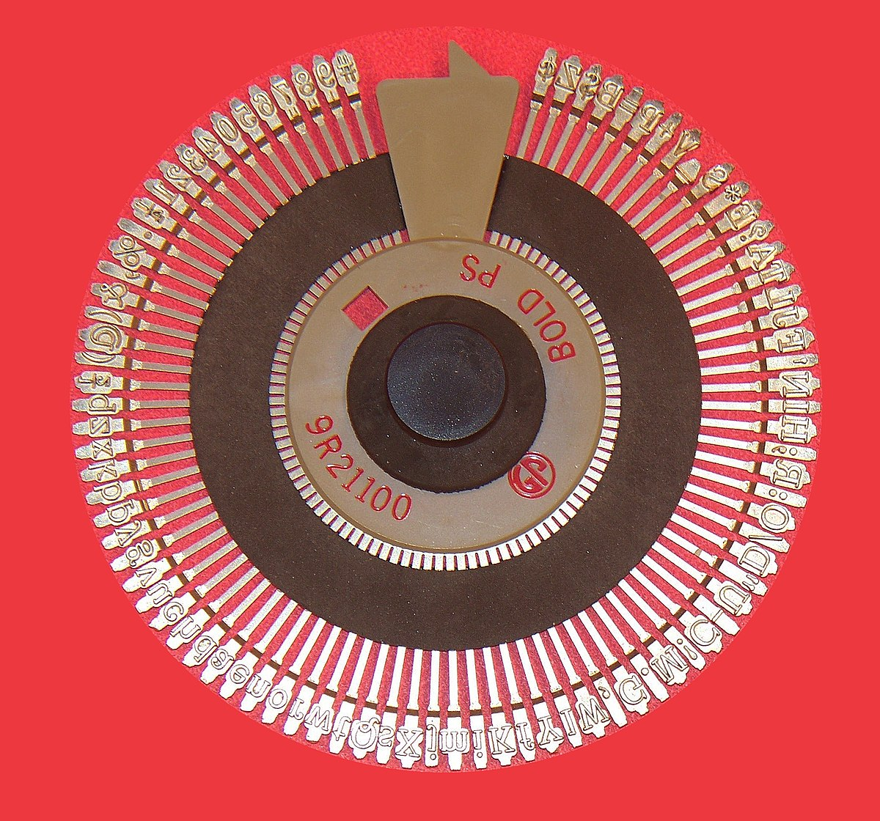
Daisy-Wheel
Fra 1970-tallet
Elektrisk Skrivemaskin
Navnet fra blomsten (Norsk : Tusenfryd)
Impact Printer
Roterende Printer disk
Hammereffekt – Slår tegnet inn i et bånd med blekk på papiret
Treg, mye støy
Forhåndsdefinerte stiler
Andre fonter? Bytte hjul!
Grafikk? Brukte punktum

Slide 10
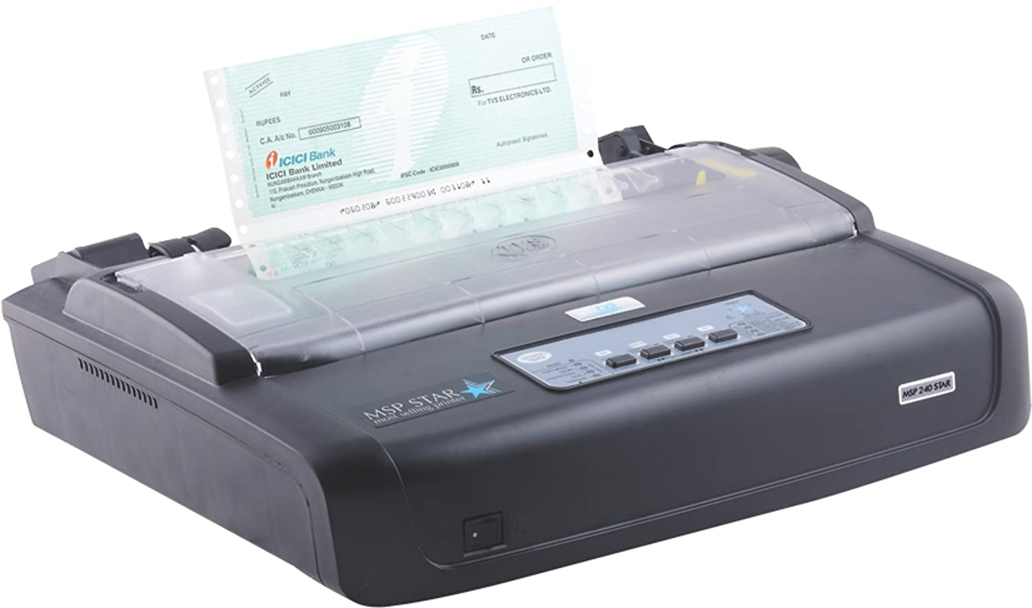
Dot-Matrix printer
Patent 1929 - Teletypewriter
Utdatert, finnes fortsatt
Impact Printer
Lik Skrivemaskin og Daisy
Bruker Dotter til å forme fonter/tegn/bilder

Slide 11
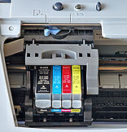
Inkjet / Blekk Skrivere
«Skyter» blekk direkte på papiret
Flott til bilder
Dyrt blekk – skriverne selges gjerne under kostpris, produsenten tjener på blekksalg
Var den absolutt mest brukte printer-typen, nå har laser tatt over – særlig på kontor
Fantastisk forbedring over Impact Printerne, ikke minst når det kom til støy!

Slide 12
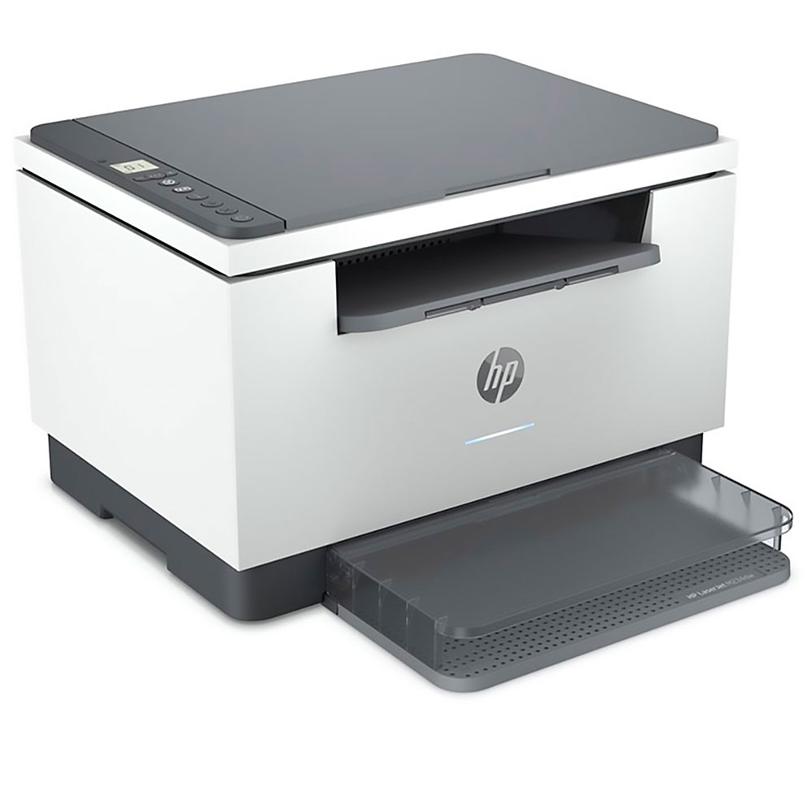
Laserprinter
Skriver ut tekst og grafikk hurtig på papir eller lysark
Xerografikk, samme som kopimaskiner
Oftest dyrere i innkjøp enn blekk, men billigere per side
Bildet produseres ved direkte skanning av en laserstråle
Over skriverens fotoresptor.
Med og uten fargemulighet

Slide 13

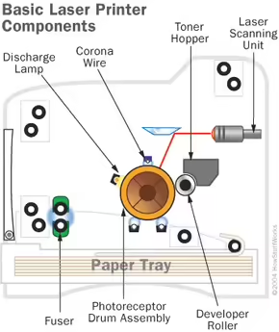
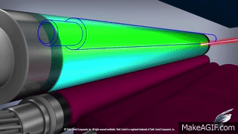
Hvordan funker en laserprinter?
Negativ ladet rull
Laser lager et positivt ladet mønster
Negativ ladet blekk rulles over
Papir rulles under og blekket blir festet til papiret.
Ladningen blir fjernet etter en rull. (Tilbake til steg 1)

Slide 14
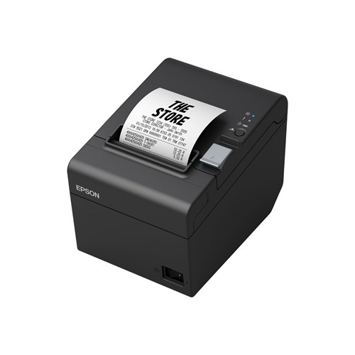
Thermal printers
En printer med et skrivehode som består av små elektrisk oppvarmede elementer.
Det bruker et papir som har et termokromisk belegg.
Belegget blir svart i områdene der det varmes opp, og dette produserer et bilde.
Er rask, brukervennlig og siden den ikke har noen bevegelige deler er den driftsikker
Dyrt papir, lav oppløsning, brukes i hovedsak som kvitteringsskriver

Slide 15
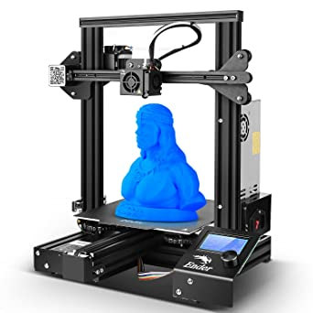
3D-printer
Velg et produkt du vil lage
Velg materialet
Printern smelter materialet inni printern
Smelta materialet kommer ut gjennom et lite munnstykke med høy presisjon
Former produktet du har gitt gjennom innstrukser fra en datamaskin

Slide 16
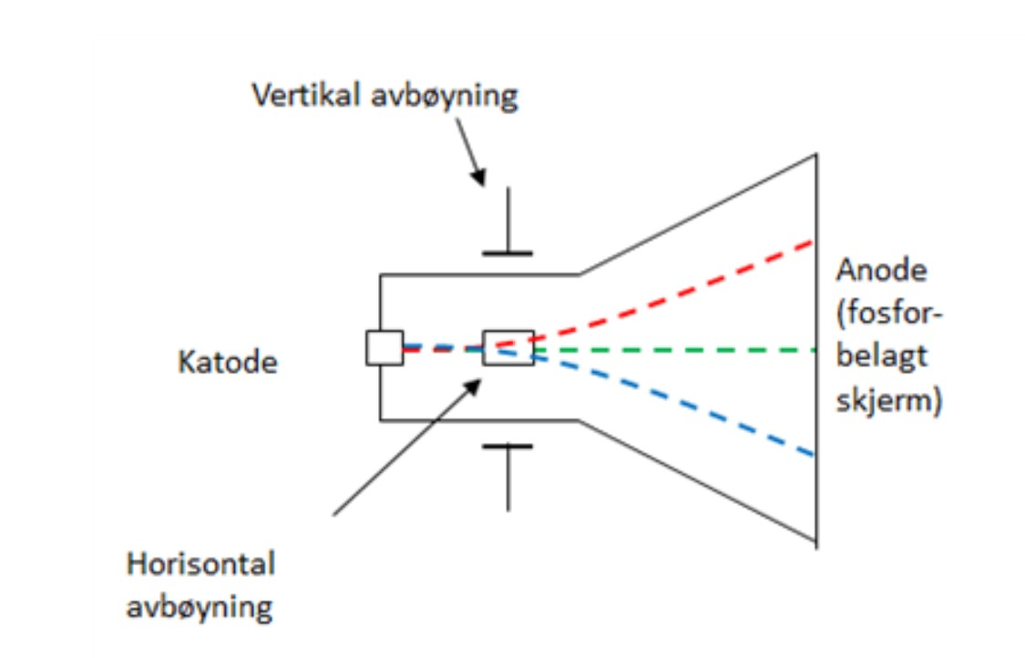
CRT - Teknologi
CRT-teknologien har eksistert siden 1931, da den først ble benyttet innen tv. Frem til utvikling av LCD-teknologi for bærbare datamaskiner, CRT-skjermer var de eneste skjermene tilgjengelig. I dag har CRT-teknologien blitt forbigått i popularitet av LCD-skjermer. De første dataskjermene var bygget av katodestrålerør, CRT (Cathode Ray Tube).
Tunge og dype!

Slide 17
Liquid Crystal Display
Består av flere lag med flytende krystaller mellom to glassplater, med elektroder som styrer retningen på krystallene
Glassplatene har horisontalt og vertikalt gitter, og når de flytende krystallene tilføres spenning kan de vri polariteten opp til 90 grader gjennom gitteret og dermed slippe gjennom ønsket mengde lys, aka riktig lys pikslene skal ha
LCD display er den mest vanlige og har for det meste tatt over for CRT
Krystallene avgir ikke lys – så det må brukes en eller form for lyskilde – flourecent backlight

Slide 18
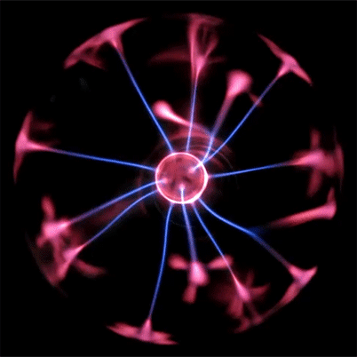
Plasma Display Panels?
Funker med å gi ett elektrisk støt til celler fylt med edelgasser
Da avgis lys, så plasma trenger ingen backlight
Mest normal gass er Xenon, men Neon brukes også mye
Var superior til LCD i mange år på områder som contrast og refresh rate, men produseres ikke lengre

Slide 19
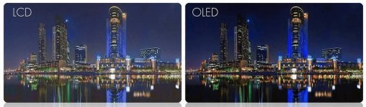
OLED - Organic Light Emitting Diode
Sender strøm gjennom et organisk materiale, som dermed lyser opp
Hver pixel er dermed sin egen lyskilde, og trenger derfor ikke backlight
Er bedre enn LCD på så å si alt, men er dyrere

